Slide 1
SOINS INFIRMIERS DANS LES PATHOLOGIES
TROPICALES
UNITE PEDAGOGIQUE DE MEDECINE
Maitre Bernard ZOH, Formateur Santé et Travail Social

Slide 2
BILHARZIOSES
(SYN. SCHISTOSOMIASES-SCHISTOSOMOSES)
DEFINITION
Les bilharzioses sont des affections parasitaires dues à des vers plats, appelés bilharzies ou schistosomes.
Ce sont des trématodes hématophages à sexes séparés, vivant dans le système circulatoire.

Slide 3
HISTORIQUE
L'existence de la bilharziose est établie par la découverte d'œufs calcifiés de S. Haematobium chez une momie Egyptienne de la XXème dynastie.
Au moyen-âge, les médecins arabes parlent de « pissement de sang » des caravaniers revenant de Tombouctou.
Des hématuries sont également signalées par les chirurgiens qui accompagnent Bonaparte en Egypte.
Au 17eme siècle, le Schistosoma Mansoni est transféré vers les colonies espagnoles et portugaises d’Amérique à partir de la traite des noirs.

Slide 4
HISTORIQUE (SUITE)
En 1852, Théodore Bilharz découvre et décrit le Schistosoma Haematobium.
En 1904, Manson décrit les œufs de le Schistosoma Mansoni tandis que Katsura-da, au Japon découvre S. Japonicum.
Enfin, en 1934, Fisher identifie le Schistosoma Intercalatum.
S. Mekongi est isolé au Laos en 1978.

Slide 5
  RÉPARTITION GÉOGRAPHIQUE
La B. à S. Haematobium sévit principalement dans la vallée du Nil, en Afrique de l'Ouest et du Sud ainsi qu’au Maghreb avec d’autres foyers au Yémen au Moyen Orient et en Inde.
La B. à S. Mansoni est répandue en Egypte au Brésil, au Venezuela et dans les Antilles
La B. à S. Intercalatum est uniquement africaine et sévit essentiellement au Gabon, au Congo en RDC en RCA et en Angola.
La bilharziose à Schistosoma Japonicum sévit en Chine, Corée, au Japon et aux philippines.

Slide 6
  AGENTS PATHOGÈNES
5 espèces sont pathogènes pour l'homme :
Schistosoma Haematobium est l'agent pathogène de la bilharziose uro-génitale ;
Schistosoma Mansoni est responsable d'une bilharziose intestinale et parfois hépatosplénique ;
Schistosoma Japonicum et S. Mekongi déterminent une redoutable bilharziose intestinale avec complications hépatiques ;
Schistosoma Intercalatum provoque une bilharziose rectale et génitale.

Slide 7
  Réservoir de germes et Hôtes Intermédiaires (HI)
L'homme malade ou non et certains animaux (sauvages ou domestiques comme les chiens, les chats, les porcs) constituent les réservoirs de germes.
Les Hôtes Intermédiaires indispensables à l'évolution et à la propagation de la maladie sont des mollusques d'eau douce spécifiques à chaque agent pathogène:
Agents pathogènes | Hôtes Intermédiaires
S. Haematobium & S. Intercalatum | le Bullin
S. Manson | Le planorbe
S. Japonicum | L'onchomelania
S. Mekongi | Lithoglyphopsisaperta.

Slide 8
  FACTEURS FAVORISANT
Certaines professions multiplient le risque de contamination: les pécheurs, les cultivateurs, les riziculteurs et les ouvriers entretenant les canaux d'irrigation
Les femmes constamment au marigot pour leurs besognes ménagères sont un peu plus fréquemment atteintes que les hommes.
Les enfants qui barbotent dans l'eau, notamment aux heures chaudes sont les principaux responsables de l'infestation des mollusques.
L'absence d'hygiène fécale et urinaire favorisent évidemment l'endémie Bilharzienne.
L'extension des cultures irriguées, les grands lacs de retenue des barrages hydro-électriques multiplient les gîtes des mollusques.

Slide 9
  MODE DE CONTAMINATION / CYCLE PARASITAIRE
Les œufs de bilharzies rejetés dans le milieu extérieur avec les selles ou les urines vont éclore dans l'eau douce, si les conditions favorables sont réunies (température de 25 à 30°C, ensoleillement, PH neutre).
Ils libèrent le miracidium qui va nager à la recherche de son Hôte Intermédiaire spécifique. Celui-ci après avoir pénétré dans le mollusque, bourgeonne et donne des sporocystes (le miracidium ne survit pas dans l'eau au-delà de 48 H).

Slide 10
MODE DE CONTAMINATION / CYCLE PARASITAIRE (suite)
La suite du développement s'effectue dans l'hépatopancréas du molusque et aboutit à la formation des furcocecaires, larves à queue fourchue.
Celles-ci s'échappent du mollusque pour passer dans l'eau avant de pénétrer chez l'hôte définitif par la peau.
La durée totale du cycle chez le mollusque est d'un mois.

Slide 11
  LES DIFFÉRENTES PHASES DE LA SYMPTOMATOLOGIE DE LA BILHARZIOSE
La première phase appelée P. de pénétration ou P. initiale ou encore P. d'incubation correspond à la pénétration transcutanée des furcocecaires, c'est la dermatite cercarienne le plus souvent discrète, voire inapparente.

Slide 12
LES DIFFÉRENTES PHASES DE LA SYMPTOMATOLOGIE DE LA BILHARZIOSE
La seconde phase appelée phase d’invasion est contemporaine de la migration et des transformations de la Schistosomule. Elle correspond aux réactions de l'organisme mis en contact avec les substances antigéniques et toxiques des vers. Six (06) semaines après l'incubation, l'on observe :des phénomènes allergies avec de la fièvre, des sueurs, et des céphalées. On peut noter également des arthralgies, des myalgies, de la toux, de la dyspnée et de la diarrhée.

Slide 13
    BILHARZIOSE À SCHISTOSOMA HAEMATOBIUM
  Phase d'état
Le signe évocateur est l’hématurie macroscopique avec des caractéristiques particulières : Il s'agit d'une hématurie terminale, capricieuse, douloureuse, intermittente, récidivante, pouvant évoluer pendant plusieurs mois.
Les signes d'une cystite : dysurie, pollakiurie, des douleurs sus-pelviennes, exacerbées par la miction obligent parfois le malade à se courber en deux.

Slide 14
    BILHARZIOSE À SCHISTOSOMA MANSONI
La phase d'état est dominée par les manifestations intestinales et hépatospléniques.
Trois (03) mois après un bain infestant, le patient présente:
Des selles molles ou franchement liquides, parfois glaireuses et sanguinolentes, voire dysentériformes ;
Un gros foie, ferme, lisse et sensible et une rate également augmentée de volume avec un état général habituellement conservé.

Slide 15
    BILHARZIOSE À SCHISTOSOMA JAPONICUM & B. À .S. MEKONGI
La période d'état de la Bilharziose à Schistosoma Japonicum est dominée par l'atteinte hépatosplénique.
Celle-ci est précoce et rapidement grave: à l'hépatosplénomégalie s'ajoute souvent un ictère, des hémorragies digestives par hypertension portale, de l'ascite, des œdèmes, des phénomènes d'hypersplénisme.
Parallèlement, on note une altération de l'état général : amaigrissement, fièvre, anémie.

Slide 16
BILHARZIOSE À SCHISTOSOMA INTERCALATUM
A la période d'état, la symptomatologie est dominée par les manifestations rectales à type de diarrhée souvent glairo-sanglante, de douleurs rectales, de coliques, de ténesmes (tensions douloureuses) et de prolapsus.

Slide 17
DIAGNOSTIC
Il se fait par :
la découverte des œufs de bilharzies dans les selles et les urines ou dans le grattage des biopsies rectales.
la mise en évidence d'une hyper éosinophilie sanguine obéissant aux lois de Lavier (c'est-à-dire élevé à la massive au début de la maladie, régressive par la suite et persistant à des taux modérés.

Slide 18
COMPLICATIONS
Elles sont nombreuses et vont des plus simples aux plus complexes:
Vésicales : surinfection, pyurie, dystasie du col, rarement dégénérescence épithéliomateuse ;
Urétrales : envahissement du bas uretère, sténose ou incontinence du méat ;
Rénales: néphrite ascendante ou hydronéphrose, mort du rein ;
Génitales: épididymite, cervicite, métrite, annexite, tumeur du vagin.

Slide 19
TRAITEMENTS
Praziquantel (BILTRICIDE) en comprimé de 600 mg à la posologie de 40 mg/kg en 01 ou 02 prises en une seule cure. N.B: Très actif sur les vers femelles et les schistosomules de moins de 15 jours, et les 5 bilharzioses humaines.
PROPHYLAXIE
Elle repose sur la communication pour le changement de comportement, assainissement du milieu, approvisionnement des zones rurales en eau potable, interdiction des baignades dans les cours d'eaux et marigots, port de bottes aux pêcheurs, aux cultivateurs, aux riziculteurs, aux ouvriers travaillant dans les canaux d'irrigation.

Slide 20
SERPENTS ET MORSURES DE SERPENTS
les serpents provoquent chaque année environ 500.000 morsures pour 40.000 décès
Les serpents sont répandus, dans le monde entier et composés de 2500 espèces dont 7% seulement sont dangereux pour l'homme
On les regroupe selon la forme de leur appareil venimeux
Aglyphes (couleuvres, boa, python) : absence de crochets.

Slide 21
Opisthoglyphes: possèdent des crochets de chaque coté du maxillaire postéro-supérieur (difficilement accessibles et donc peu dangereux pour l'homme).
Protéroglyphes: ont des crochets fixés sur le maxillaire antéro-supérieur, ils sont marins ou terrestres.
Solénoglyphes: possèdent des crochets mobiles, relevés en avant au moment de la morsure, situés sur le maxillaire antéro-supérieur. Ils se composent de vipéridés et de colubridés.
Les Protéroglyphes et les Solénoglyphes sont les groupes les plus présents en Afrique en général, et en Côte d'ivoire en particulier

Slide 22
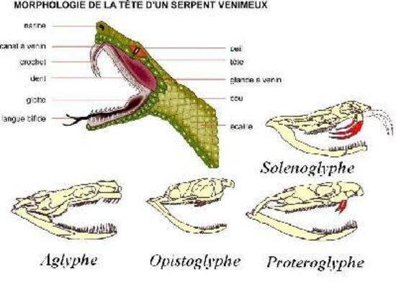

Slide 23
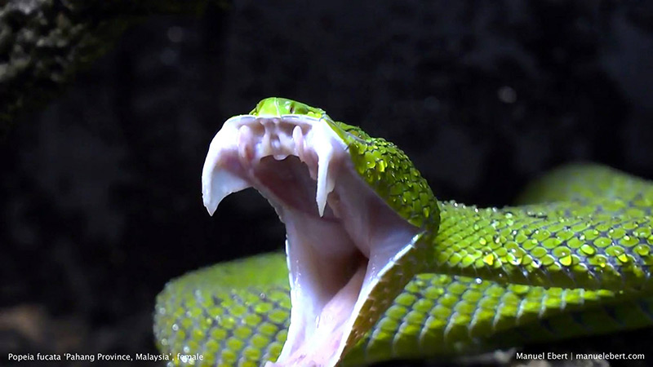
SOLENOGLYPHE

Slide 24
VENIN PATHOLOGIE
Il se présente comme un liquide jaunâtre et huileux, à l'origine il est sécrété par les glandes salivaires du serpent et sert à la digestion de l'animal.
Mais selon les circonstances, il peut s'agir d'une arme destinée à l'attaque ou d'un signe de défense.
Le venin agit de deux façons selon les catégories de serpent : le venin des élapidés (Naja) est neurotoxique entraînant les paralysies généralisées; le venin des vipéridés est hémolytique et nécrosant entraînant des troubles de la coagulation.

Slide 25
Morsure par les élapidés
    Signes locaux marqués par: Des douleurs au point de morsures, tremblements musculaires à type de crampes, traces de crochets
    Signes généraux
une lassitude angoissante et invincible, des frissons, une soif intense avec sensation de gorge brûlante, une déglutition difficile, un ptôsis (chute de la paupière supérieur), des troubles sphinctériens, une paralysie des muscles respiratoires. Sans traitement le sujet meurt dans les six (06) heures qui suivent, dans 80% des cas.

Slide 26
  MORSURES PAR VIPÉRIDÉS
    Signes locaux marqués par: Des douleurs intenses au point de morsure, des traces de crochets sous forme d'éraflures et des œdèmes du membre mordu avec ecchymose.
Signes généraux
une hypotension avec tachycardie et angoisse
Des vomissements/diarrhées avec une hypersudation
Si le sujet n'est pas traité dans les six (06) heures qui suivent, la mort survient dans 30% des cas.

Slide 27
COMPLICATIONS
  Les complications Immédiates sont constituées par les signes cliniques généraux quel que soit le type de serpent.
Tardives
Les élapidés
une dysphonie due à la paralysie de la langue une suffocation due à la paralysie du pharynx une sialorrhée
Les vipéridés
Des surinfections, des nécroses sous-cutanées et cutanées, des hémorragies internes des épistaxis

Slide 28
TRAITEMENT
  Principes
éviter la diffusion du venin,
neutraliser le venin,
éviter les réactions généralisées,
éviter les complications

Slide 29
Rôle de l'infirmier devant une morsure de serpent
Allonger le sujet mordu et le laisser au repos;
le Calmer et désinfecter le point de morsure et faire un bandage au niveau de la lésion;
Injecter 10 à 20 ml de gluconate de calcium en I.V lente;
Instaurer une corticothérapie;
Si le serpent a été identifié, injecter un sérum antivenimeux monovalent pour neutraliser le venin ;

Slide 30
Rôle de l'infirmier devant une morsure de serpent
Si le serpent n'a pas été identifié, injecter en S/C un sérum antivenimeux polyvalent ;
Cette injection se fait selon la technique de BESREDKA
Prévenir les infections par une antibiothérapie;
Si le sujet n'est pas vacciné, faire un S.A.T. pour prévenir un tétanos.
NB : Dans la mesure du possible, il faut éviter de faire marcher le sujet mordu.
La pause du garrot au-dessus et en dessous de la plaie est déconseillée: le garrot ne doit pas empêcher la circulation artérielle.

Slide 31
PATHOLOGIE DUE AU SERPENT CRACHEUR
PATHOLOGIE DUE AU SERPENT CRACHEUR
Le serpent projette son venin à distance choisissant une cible brillante. Les yeux sont le plus souvent atteints. Ce qui provoque une kérato-conjonctivite ulcérante.
Le traitement repose sur :
Le lavage immédiat des yeux par du sérum salé isotonique,
L’instillation de collyre mydriatique et pommade antibiotique,
ET un pansement occlusif

Slide 32
TREPONEMATOSES

Slide 33
TREPONEMATOSES
Définition:
Les tréponématoses sont un groupe d'infections bactériennes causées par des tréponèmes appartenant à la famille des treponemaceae et du genre des treponema.
Les tréponèmes causent essentiellement quatre (4) maladies qui sont: la syphilis endémique vénérienne; le pian, le bejel; la pinta ou carate.

Slide 34
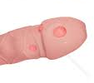
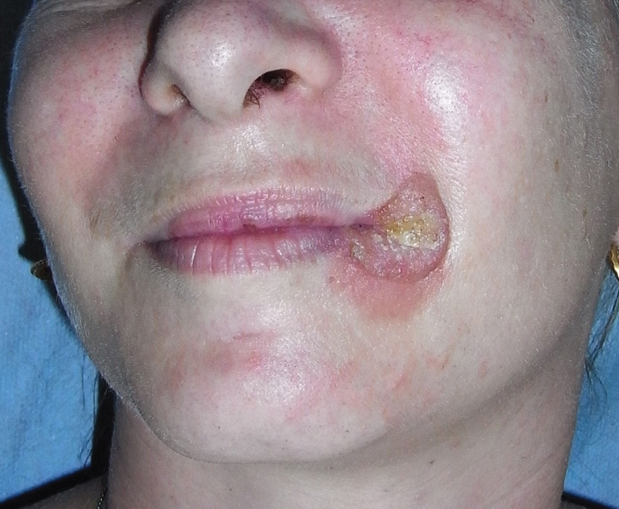

Slide 35
LA SYPHILIS VENERIENNE
DEFINITION: C'est une infection chronique causée par le tréponèma pallidum, transmise par contact sexuel et évoluant par phases successives entrecoupées de périodes de latence.
Le réservoir de germes est constitué par les adultes des deux sexes en période d'activité sexuelle et plus spécialement les prostituées et les homosexuels de sexe masculin.
La transmission s'effectue en général au cours des rapports sexuels non protégés et exceptionnellement par l'intermédiaire du cordon ombilical et enfin à l'occasion d'une transfusion sanguine.

Slide 36
SYMPTOMATOLOGIE
L’incubation dure 3 semaines environ et la symptomatologie évolue en 3 phases:
Stade primaire ou syphilis primaire
Ce stade correspond à l'invasion et à la dissémination du tréponème.
Il se caractérise par un chancre génital ou anal à type d’ulcération superficielle, unique, indolore, propre, abords nets, reposant sur une base indurée.
Il s'accompagne d'adénopathies inguinales fermes, indolores, et qui guérit spontanément en 2 à 6 semaines sans laisser de cicatrices.

Slide 37
Stade secondaire ou syphilis secondaire
La syphilis secondaire est très contagieuse. Elle est échelonnée du 2ème mois aux 3 ou 4ème mois de la syphilis.
Elle est marquée par les signes cliniques regroupés en syndromes :
Syndrome pseudo grippal avec céphalées persistantes, larmoiement, écoulement nasal, pharyngite, arthralgies, fébricule, asthénie.
Une poly adénopathie ferme, indolore, étendu à toutes les aires ganglionnaires.
Des éruptions cutanées variées.

Slide 38
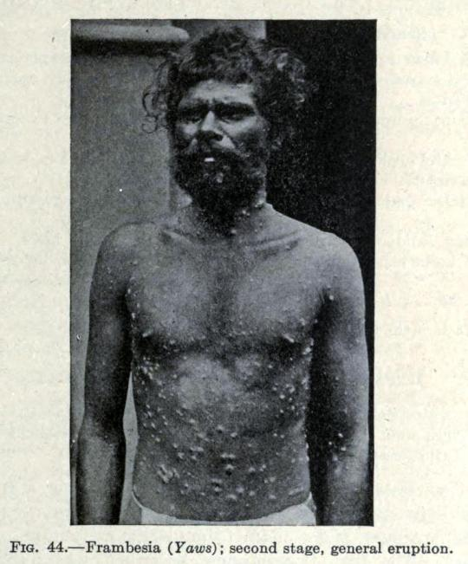
stade secondaire

Slide 39
La roséole faite de macules de 3 à 10 cm de diamètres, non prurigineuse, abords flous, séparées par des intervalles de peau saine, de couleur rose pâle.
Elle disparait spontanément en 1 ou 2 mois sans pigmentation, ni desquamation c’est la Syphilis secondaire de 1ère floraison.

Slide 40
La syphilis papulo-squameuse faite d'éléments rouges sombres, saillants, couverts ou entourés de fines squames généralement non prurigineuse disséminée sur la peau y compris dans les paumes des mains et plantes des pieds.
C’est la seconde floraison de la syphilis secondaire.

Slide 41
Stade tertiaire ou syphilis tertiaire
Il correspond à l'apparition des lésions localisées et destructrices,
il s'agit de l'atteinte du cœur et des vaisseaux, de l'atteinte du système nerveux central entraînant soit une détérioration des facultés intellectuelles,
Une altération de la sensibilité et une ataxie locomotrice
On peut noter des lésions destructrices appelées gommes qui peuvent siéger dans le tissu sous-cutané, les os, les viscères ou au niveau de la face entraînent la destruction de la cloison nasale : c’est le gangosa.

Slide 42
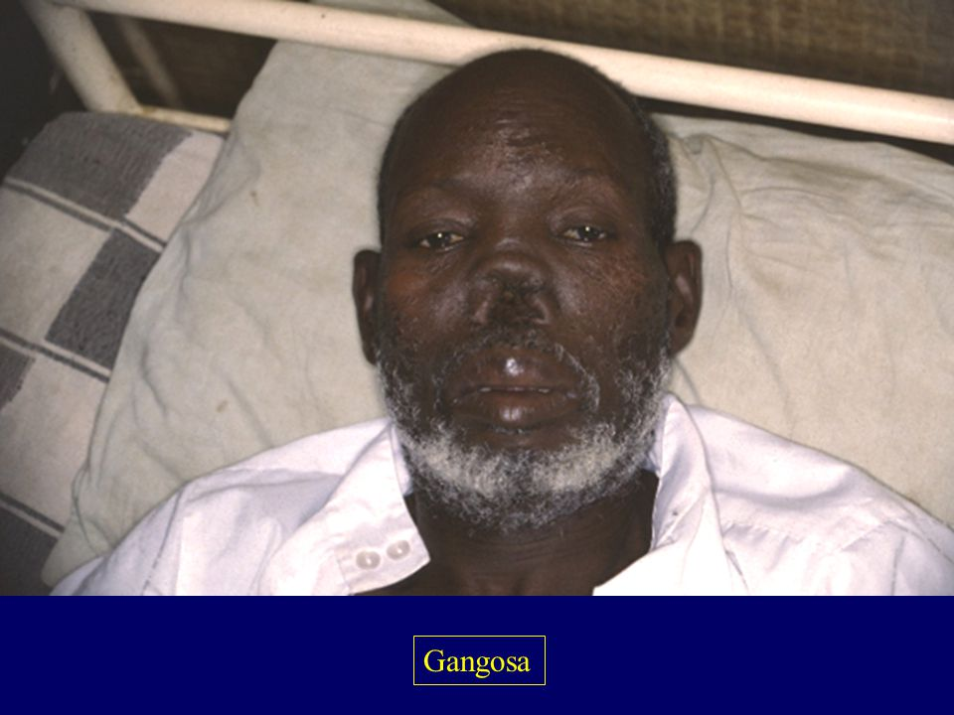
GANGOSA

Slide 43
DIAGNOSTIC
Le diagnostic repose sur la mise en évidence des tréponèmes par l'examen microscopique directe sur fond noir ou la lecture de vago.

Slide 44
Syphilis primaire et secondaire
Benzathine pénicilline g (extencilline) 2,4 millions, soit 1,2 million dans chaque fesse à renouveler 1 semaine plus tard.
En cas d'allergie confirmée à la pénicilline: prescrire une cure de 15 jours de cyclines (tétracycline) : 2 g/j
(Doxycycline) : 200 mg/j
Syphilis tertiaire
Benzathine pénicilline 2,4 millions : 1 inj de 2,4 millions /semaine pendant trois (3) semaines.

Slide 45
PIAN
DEFINITION
C'est une maladie contagieuse endémique non vénérienne, non congénitale due au treponemaperten.
Il est caractérisé par des lésions cutanées à surface granuleuse.

Slide 46
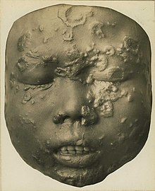
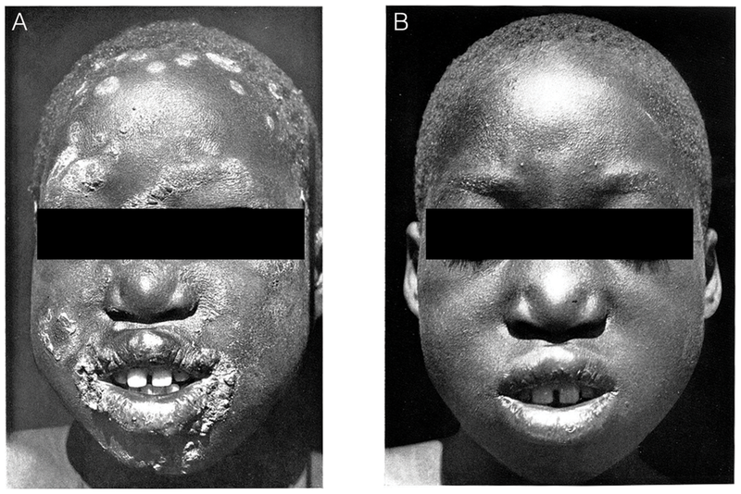

Slide 47
EPIDEMIOLOGIE
Le pian sévit principalement dans les régions tropicales et humides d’Afrique, d'Amérique Centrale et du Sud, de l'Asie du Sud-est.
L'agent pathogène est le treponemaperten.
Le réservoir de germes est constitué par les enfants malades de 2 à 15 ans et les cas latents.
La transmission est directe par contact d'une lésion infectée avec une effraction cutanée ou muqueuse,

Slide 48
SYMPTOMATOLOGIE
Le pian est la plus floride et la plus mutilante des tréponématoses endémiques.
Après une incubation de 3 à 4 semaines, le pian évolue en trois phases : phase primaire et secondaire des accidents récents, et phase tertiaire des accidents tardifs.

Slide 49
  Phase primaire ou pian précoce
Elle est marquée par l'apparition d'un chancre pianique, situé le plus souvent au niveau des membres inférieurs et parfois au niveau d'une plaie pré-existante ; et exceptionnellement au niveau des organes génitaux externes.

Slide 50
Le chancre pianique est une ulcération de taille variable (jusqu'à 5 cm), prurigineuse, croûteuse, reposant sur une base non indurée.
Il s'accompagne habituellement d'adénopathies satellites.
Spontanément, le chancre pianique peut guérir en laissant une cicatrice achromique(sans couleur) ou au contraire se transformer en un volumineux pianomes et entouré de plus petits: c'est « la maman-pian».

Slide 51
  Phase secondaire
Trois (03) semaines après le chancre, apparaissent des pianomes cutanés végétantes, sphériques, parfois prurigineuses.
Ces pianomes cutanés, parfois multiples, sont répandus sur toute la surface du corps. A la main ou aux pieds surtout chez les enfants marchant pieds nus, le «pian crabe» est fissuré et douloureux.
Les lésions muqueuses (lèvres, joues, langue, périnée, prépuce) sont inconstantes.

Slide 52
Survenant isolement, s'associant ou succédant aux pianomes, les pianides sont des lésions sèches, extrêmement polymorphes, papuleuses, squameuses, carcinées ou serpigineuses.
On peut observer une atteinte osseuse: ostéites des phalanges, des doigts, (polydactylie), hypertrophie des os propres du nez, la déformation du tibia en « lame de sabre». Ces atteintes évoluent par poussées pendant quelques mois, mais finissent généralement par guérir.

Slide 53
  Phase tertiaire
C'est celle des accidents tardifs, apparaissant après plusieurs années :
les ostéites et périostites douloureuses et invalidantes avec des lacunes médullaires et un épaississement de la corticale, avec une propagation éventuelle vers les articulations, voire même vers les parties molles,
une pharyngite ulcéreuse et mutilante pouvant aboutir à la destruction totale du massif facial (gangosa),
enfin des manifestations cutanées tubercule-ulcéreuse ou serpigineuses et des leucome- lanodermies.

Slide 54
  Diagnostic différentiel
Impétigo: petits boutons contenant du pus.
Gale: papule cutanée avec prurits intenses et qui siègent dans les espaces interdigitaux.
Verrues plantaires: lésions planes, douloureuses siégeant à la plante du pied.
Lèpre: présentant des lésions anesthésiques.

Slide 55
  Diagnostic positif
le diagnostic est affirmé par la découverte des tréponèmes, mobiles, au microscope à fond noir dans les prélèvements d'ulcérations ou de pianomes.
la sérologie est positive (BW ; VDRL) dans la phase II secondaire,
l'examen histopathologique montre des infiltrats granulomateux à prédominance plasmocytaire dans les lésions récentes et histiocytaires dans les lésions tardives

Slide 56
TRAITEMENT
Retarpen: 2 millions 4
Adulte: 1 million 2 à 2 millions 4 en une seule injection selon la périodicité de l'atteinte.
Enfants : 600 000à1million 2en une seule injection selon la périodicité de l'atteinte.
Tétracycline: 2 g/j en 4 prises pendant 15 jours.

Slide 57
PROPHYLAXIE
Elle est basée sur les campagnes de masse de pénicillothérapie.
L'OMS conseille les schémas thérapeutiques suivants dans les campagnes de masse.
- En zone de forte prévalence > 10 % : Retarpen :
Adulte : 1 million 2 Enfants (-10 ans) 600 000 UI
En zone de prévalence moyenne 5 à 10 % : traitement des cas cliniques ainsi que des sujets contacts et des enfants de moins de 15 ans.
Zone de faible prévalence < 5 % : traitement des cas cliniques et des sujets contacts.

Slide 58
SYNDROMES DYSENTERIQUES

Slide 59
SYNDROMES DYSENTERIQUES
Les syndromes dysentériques font penser à toutes les diarrhées d'origine intestinale faite d'évacuation de selles liquides souvent glaireuses et sanglantes.
Ces diarrhées s’accompagnent de douleurs abdominales traduisant une irritation du rectum et entrainant une déshydratation rapide.
Les germes responsables sont soit des bactéries (shigelles) ; des parasites (lamblia ou giardia, amibes).

Slide 60
SHIGELLOSE OU DYSENTERIE BACILLAIRE
  Définition et Épidémiologie
C'est une recto-colite provoquée par des bactéries du genre shigella (shigelles) et touchant les intestins .
Shigella dysenteria ou bacille de SHIGA, Shigella flexnerie ou bacille de FLEXNER Shigella boydii et Shigella sonnei constituent les principaux agents pathogènes des Shigelloses.

Slide 61
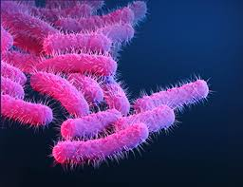
SHIGUELLE/ SHIGULLA

Slide 62
Les hommes malades et les porteurs sains sont les réservoirs de germes.
Dans leur ensemble, les Shigelloses sévissent à l'état endémique en milieu tropical, avec recrudescence saisonnières, notamment à la saison des pluies.
La transmission se fait de façon directe par manuportage (maladie des mains sale) ou indirecte (par l’eau et l'alimentation).

Slide 63
  Physiopathologie
Après ingestion des shigelles, ces germes évoluent vers les intestins ou ils se multiplient et libèrent une toxine, qui va entrainer une sécrétion d'eau et d'électrolytes.
Ces germes vont ensuite proliférer davantage et atteindre le colon ou ils vont se multiplier et envahir toutes les cellules qu'ils détruisent entrainant ainsi une inflammation importante de la muqueuse et du colon.
Les tissus ainsi détruits vont se détacher peu à peu avec le flux du transit intestinal et laisser des ulcères superficiels.

Slide 64
  Symptomatologie
    Incubation
Après uneincubation de 2 à 5 jours, l'on observe:
Des douleurs abdominales plus ou moins importantes
une fièvre
des nausées
des vomissements
des frissons

Slide 65
    Période d'état
Elle est caractérisée par :
Des douleurs abdominales intenses, avec épreintes (coliques violentes) et des ténesmes.
Une diarrhée fécale faite de glaire-muco-sanguinolente, avec une moyenne pouvant aller jusqu'à 10 selles par jour et parfois plus.
Des vomissement avec pertes hydro-électrolytiques importantes entraînant une déshydratation et une chute tensionnelle.

Slide 66
Diagnostic et complications
  Diagnostic
Le diagnostic repose sur la mise en évidence des Shigellas dans les selles.
  Evolution
Sans traitement, la mortalité est de 25% chez les enfants surtout. Mais sous l'effet du traitement avec une réhydratation précoce, l'évolution est favorable dans 100% des cas.

Slide 67
  Complications
une déshydratation
une hémorragie digestive
une péritonite
une anémie chez l’enfant

Slide 68
  Traitement
    L’objectifs du traitement est de maintenir l'équilibre hydro électrolytique et de limiter la propagation de la maladie. Il repose sur:
Le repos au lit
Une alimentation adéquate
La correction des troubles hydro-électrolytiques par perfusion.
Instauration d’une antibiothérapie à base de peni G ou de cycline pendant au moins une semaine

Slide 69
Prophylaxie
Adopter une bonne hygiène individuelle en insistant sur le lavage des mains avant les repas et après les défécations ;
Traiter tous les cas déclarés ;
Instituer une bonne hygiène collective notamment par la surveillance des cours d'eau et la manipulation des aliments ;
Laver les fruits avant de les consommer ;
Servir toujours des aliments cuits et chauds en zone d'endémie.

Slide 70
GIARDIASE OU LAMBLIASE
  Définition
La giardiase est une parasitose de l'intestin grêle due à un protozoaire flagelle .
Souvent bien tolérée, voire et asymptomatique, elle peut engendrer des troubles digestifs sévères chez l'enfant.
L’agent pathogène de la giardiase instestinale se présente sous deux formes :

Slide 71
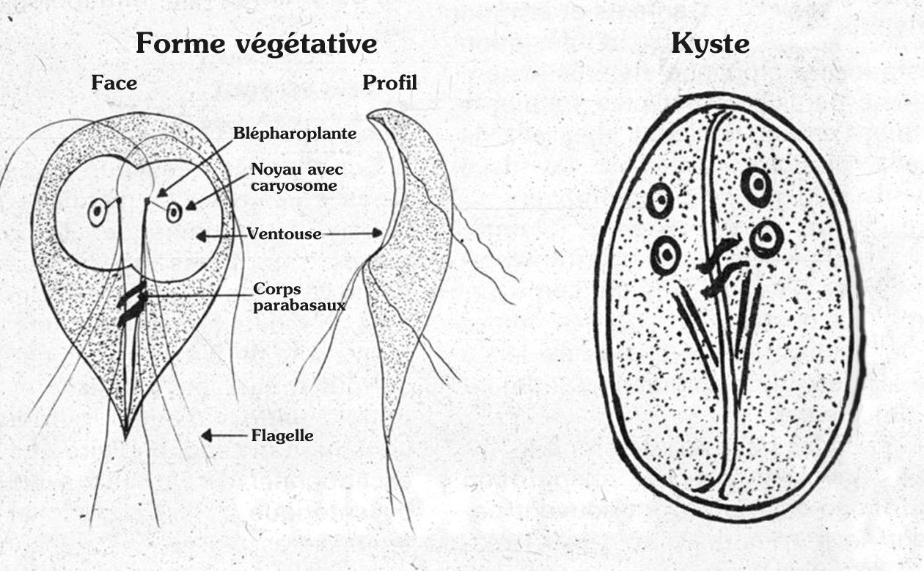
giardia intestinalis

Slide 72
    La forme végétative
Les trophozoïdes se multiplient par scissiparité dans le duodénum et le jéjunum initial où vivent plaqués à la surface de la muqueuse, sans pénétrer à l'intérieur des cellules.

Slide 73
    La forme kystique
Les kystes ovoïdes sont éliminés avec les selles et peuvent survivre plusieurs semaines dans le milieu extérieur et 3 mois dans l'eau. C’est la forme de dissémination du parasite.
L'homme se contamine en ingérant les kystes murs avec de l'eau de boisson, des aliments crus ou à la faveur des mains sales.

Slide 74
  Symptomatologie
La giardiase reste asymptomatique ou provoque des troubles digestifs variés.
Période de début
Le début est habituellement progressif, parfois brutal évoquant une gastro-entérite aiguë et associe une anorexie, des nausées, des douleurs abdominales.

Slide 75
    Période d'état
Diarrhées faites de 5 à 10 exonérations par jour, surtout matinales et postprandiales.
Elle sont faites de selles pâteuses ou liquides, jaunâtres ou claires, parfois mousseuses ou graisseuses, exceptionnellement sanglantes.
Elle peut-être permanente ou intermittente et peut aussi alterner avec de la constipation et accompagnée de brulures anales lors de la défécation.
Les douleurs épigastriques et les troubles dyspeptiques variés : nausées, anorexie, ballonnement abdominale, flatulences peuvent s’ajouter à ce tableau

Slide 76
  Diagnostic
L'examen coprologique est en règle suffisant, car il permet de mettre en évidence les kystes et les trophozoites mobiles (formes végétatives).
En cas de forte suspicion avec examen de selles négatives, on peut rechercher les parasites par tubage duodénal.
Enfin on peut faire une biopsie du grêle. Elle permet de mettre en évidence les parasites à la surface de la muqueuse ou dans les espaces intervillositaires.

Slide 77
  Complications
Il faut surtout redouter un syndrome de malabsorption intestinale chez l'enfant.
Cliniquement, les selles sont abondantes, malodorantes, graisseuses, on note également un amaigrissement considérable.
Biologiquement, on peut noter des troubles de l'absorption des graisses : (stéatorrhée), des protides (créâtorrhée).

Slide 78
  Traitement
Métronidazole (FLAGYL) : Adulte: 1 à 3 cp/j pdt 7 jours à renouveler 10 à 15 jours plus tard.
Enfant: 10 mg/kg/j pdt 7 jours à renouveler 10 à 15 jours plus tard.
Tinidazole (FASIGYNE):
Omidazole (TIBERAL):
Secnidazole (FLAGENTYL)
Adulte: 2g en une prise unique à renouveler 20 jours après
Enfant: 50 mg 1 kg en une prise unique à renouveler 20 jours plus tard.

Slide 79
  Prophylaxie
Renforcer les mesures d'hygiène alimentaire et les mesures d'hygiène générale ;
Dépister et traiter tous les sujets parasités pour éviter les ré-infestations de l'entourage.

Slide 80
AMIBIASE
L’amibiase est une protozoose due à l’Entamoeba histolytica hébergé par l'organisme humain avec ou sans manifestation clinique.
l'amibiase est une des parasitoses les plus répandues dans le monde.
Elle est responsable de manifestions coliques et hépatiques.

Slide 81
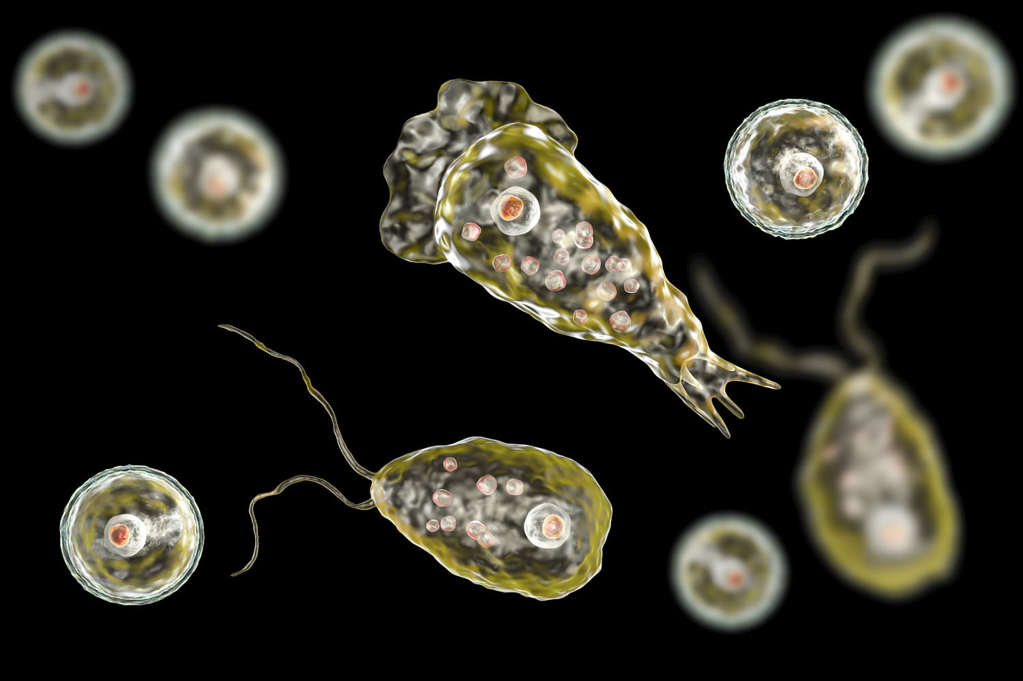
AMIBE

Slide 82
EPIDEMIQLOGIE
L'agent pathogène est un protozoaire: l’entamoeba histolytica qui se présente sous trois formes:
deux formes végétatives:
forme végétative minuta ou entamoeba histolytica minuta qui est un saprophyte du colon, non hématophage.
forme végétative histolytica ou Entamoeba Histolytica(EHH) qui est la forme pathogène, hématophage.

Slide 83
une forme Kystique d'Entamoeba Histolytica (KEH)est la forme de résistance dans le milieu extérieur (survie 15 jours dans l'eau à 25°C).
Elle est infectieuse et peut être détruite par la cuisson.
L'homme est l'unique réservoir du parasite (porteur sain qui n’a jamais eu les signes cliniques ou les convalescents d'une amibiase aigue.
La transmission est interhumaine directe (mains sales) ou indirecte (eau de boisson et aliments crus souillés-mouches).

Slide 84
CYCLE PARASITAIRE
Le cycle évolutif de l'amibiase comprend 2 étapes distinctes.
Le cycle non pathogène est le plus courant. Le sujet avale des kystes avec des crudités ou de l'eau. Ceux-ci, dans le tube digestif, se transforment en amoebules puis en forme minuta.
Ces dernières se nourrissent de résidus alimentaires, se multiplient, puis s'enkystent et sont éliminées: kystes à 1, 2 ou 4 noyaux). Le sujet est asymptomatique, mais dissémine la maladie.

Slide 85
Le cycle pathogène débute par une transformation des formes minuta en formes histolytica, sous diverses influences (altération de l'état général, agressions coliques). Les amibes devenues ainsi agressives, phagocytent des hématies, pénètrent dans la muqueuse colique en provoquant des abcès en « bouton de chemise », qui vont secondairement s'ouvrir par des ulcérations avec rupture des capillaires sanguins.

Slide 86
Par ailleurs, le péristaltisme intestinal s'accélère et les cellules à mucus secrètent en abondance. Les amibes hématophages sont entraînées et éliminées avec les selles diarrhéiques. Certaines amibes gagnent soit par la contiguïté, soit par la circulation sanguine d'autres organes (foie, poumons, etc.).

Slide 87
FORMES CLINIQUES DE L’AMIBIASE
  Signes cliniques de la forme aigue l’amibiase intestinale
Le début est brusque et réalise un syndrome dysentérique aigu fait de 8 à 10 selles fécales, contenant des glaires, du pus et du sang (crachats dysentériques).
Il s'accompagne de douleurs abdominales sur tout au niveau du cadre colique, d'épreintes et de ténesmes(contractures douloureuses du sphincter anal avec faux besoins).

Slide 88
traitement mis en œuvre rapidement, la guérison survient en quelques jours, sans séquelles. Mal traitée, des rechutes ou récidives sont fréquentes avec un risque de chronicité.
      Signes cliniques de la forme chronique
La forme chronique se manifeste par des troubles du transit intestinal avec alternance de syndrome dysentérique et ou de constipation.
Le diagnostic de l’amibiase repose sur la mise en évidence des EHH dans les selles fraiches ou dans certains cas à partir d’une rectoscopie ou une rectosigmoïdoscopie

Slide 89
    Traitement
Amoebicides majeurs
Ce sont des amoebicides qui diffusent dans les tissus par voie sanguine et atteignent les EHH au sein même des tissus.
Métronidazole (Flagyl): Posologie : Adulte: 1,5 à 2 g/24h reparties en 3 prises pdt 5 à 10 jours et enfant: 40-50 mg/kg pdt 7 jours
Les autres imidazoles :
Secnidazole(Flagentyl)
Tinidazole (Fasigyne)
Ornidazole(Tiberal)

Slide 90
Amoebicides d’appoint ou contact
Ils agissent sur les formes minuta et sur les kystes d'Eh, dans la lumière colique.
Difetarsone(Bemarsal) : cp 500 mg à la Posologie : 2 g/j: en 2 prises pdt 10 j chez l'adulte.
Les antibiotiques ne sont utilisés que si une bactérie pathogène est isolée.

Slide 91
    Prophylaxie
La prophylaxie individuelle s’appuie sur la consommation d'eau traitée par filtration ou ébullition, le lavage des fruits et légumes, le lavage systématique des mains avant les repas et après passage aux toilettes
La prophylaxie collective comprend le dépistage et le traitement des porteurs d'amibes, l'interdiction de l'utilisation d'engrais humains, la construction et l'utilisation des latrines, la protection des aliments contre les microbes.
Une éducation sanitaire continuelle peut parvenir à intégrer ces mesures d'hygiène dans le comportement habituel des populations vivant en zones d'endémie

Slide 92
  Amibiase hépatique(amibiase suppurée)
    Signes cliniques
      Phase de début
Le début est brusque et survient fréquemment sans expression clinique de l'amibiase intestinale qui est sa porte d'entrée plusieurs mois après la contamination.

Slide 93
      Phase d'état:
une fièvre 39°- 40°, accompagnée de douleurs spontanée de l'hypochondre droit, irradiant dans l'épaule droite, bloquant l'inspiration profonde qui la majore.
Elle peut etre provoquée lors de la recherche prudente du signe de l'ébranlement. (Du tranchant de la main droite, on percute l'autre main posée à plat sur le foie)
A l’examen physique on a une hépatomégalie et une altération de l'état général.

Slide 94
    Diagnostic
L'hémogramme montre une hyper leucocytose à polynucléaires neutrophiles. (L'amibiase ne donne jamais d'hyperéosinophilie).
La vitesse de sédimentation est supérieure à 50 mm à la 1èreheure et
Le taux des enzymes hépatiques (phosphatases alcalines, transaminases) est inconstant et modérément élevé.
La radiographie du thorax montre une coupole surélevée, immobile, avec souvent un épanchement pleural du même côté.

Slide 95
Évolution et Traitement
Sous traitement, l’évolution se fait vers la guérison dans la très grande majorité des cas.
Parfois surviennent des complications telles que:
ictère, par compression des voies biliaires,
rupture dans le péritoine, le péricarde, la plèvre ou le médiastin,
Extension progressive pleuro-pulmonaire progressive.
En plus du traitement de l'amibiase colique, il faut faire un drainage chirurgical du contenu de l'abcès.

Slide 96
TRYPANOSOMIASES HUMAINES AFRICAINES OU
MALADIE DU SOMMEIL

Slide 97
DEFINITION
Les trypanosomiases humaines africaines sont des affections parasitaires transmises à l'homme par la mouche tsé-tsé ou glossine, se caractérisant par une fièvre irrégulière, des adénopathies suivies par un syndrome méningo-encéphalitique.

Slide 98
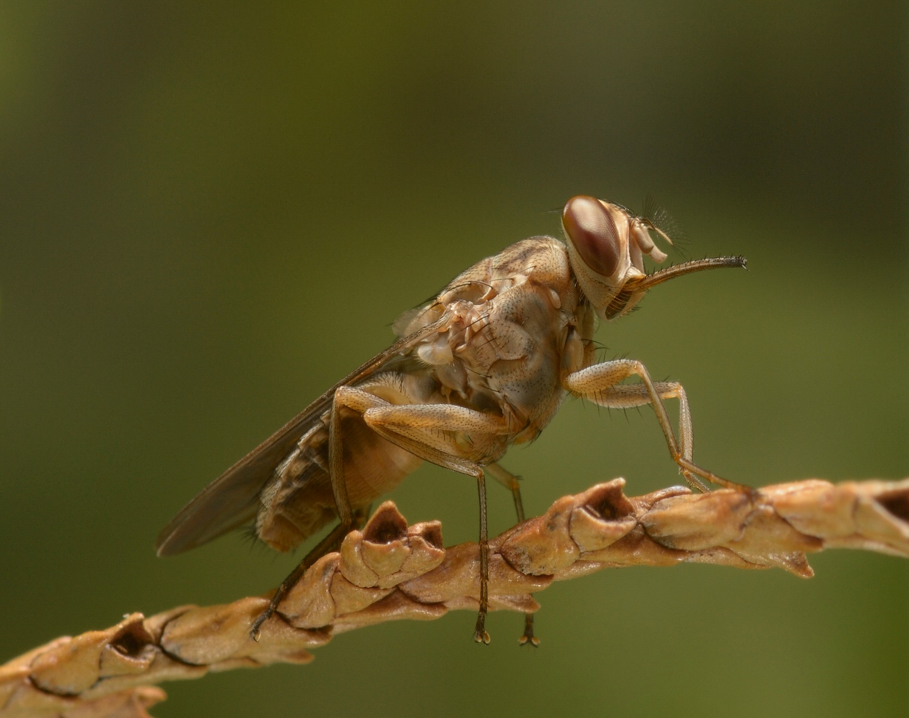
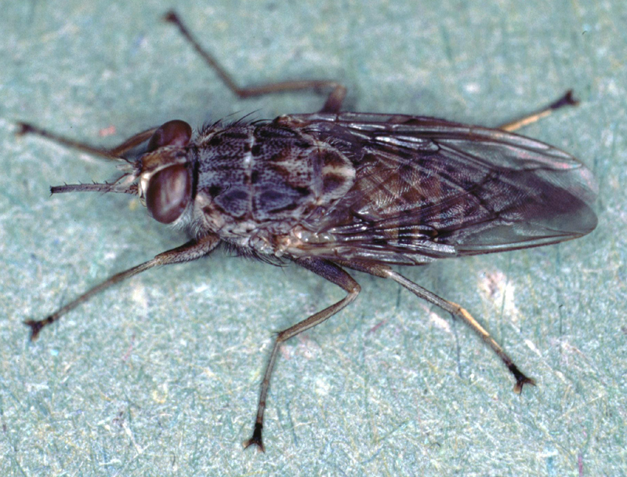
MOUCHE TSE-TSE OU GLOSSINE

Slide 99
EPIDEMIOLOGIE
Endémiques dans 36 pays africains, ces affections concernent 50 millions d'êtres humains exposés au risque de contamination, mais 5 à 10 millions seulement sont maintenant sous surveillance régulière.
Deux formes sont décrites: Trypanosomiase gambiense et Trypanosomiase rhodésienne

Slide 100
Trypanosomiase à trypanosoma gambiense
Elle sévit en Afrique occidentale et centrale intertropicale.
Au Nigeria, 13 millions d'hommes au moins sont exposés à l'affection, notamment en zone biafraise.,
La maladie sévit au Cameroun, au Congo, au Gabon, en R.C.A., en Guinée Equatoriale et au Tchad.
Ses agents vecteurs sont les mouches tsé-tsé, vivant dans les galeries forestières ; tous hématophages.

Slide 101
  Trypanosomiase à trypanosoma rhodésien
Elle s'étend depuis l'est des grands des lacs et jusqu'à l'Océan indien, ceci du sud de l'Ethiopie au Mozambique.
La trypanosomiase Rhodesiense est d'évolution plus rapide. Son agent pathogène est le trypanosoma rhodesien.
Le réservoir de parasites est constitué de l'homme, des animaux sauvages (antilopes) et le bétail.
Les agents vecteurs sont les glossines qui vivent dans les savanes boisées.

Slide 102
MODE DE CONTAMINATION / CYCLE BIOLOGIQUE
La glossine se contamine seulement lors d’un premier repas de sang en piquant un sommeilleux; elle ingère avec son sang des trypanosomes qui subissent chez elle un cycle complexe et apparaissent trois (03) semaines plus tard dans ses glandes salivaires sous forme méta cyclique infestante.
À l'occasion d'un nouveau repas sanguin, la glossine transmet l'affection en injectant sa salive virulente dans la plaie de piqûre.

Slide 103
Forme typique de la trypanosomiase T. gambiense
  Incubation
Faisant suite à la piqûre infestante, l'incubation dure habituellement de 05 à 20 jours, parfois plusieurs années. La piqûre de la glossine passe souvent inaperçue au milieu de multiples agressions en milieu tropical.
Ailleurs, elle provoque une réaction locale immédiate: le chancre d'inoculation ou trypanome, d'aspect furonculoïde, il est douloureux ou seulement prurigineux, s'accompagne parfois d'adénopathies satellites et persiste quelques jours.

Slide 104
  Première période: phase lymphatico-sanguine ou phase de généralisation
Cette première période est dominée par :
Une fièvre: quasi constante, habituellement modérée entre 38 et 38,5 degrés, anarchique rebelle aux antipyrétiques, aux antipaludiques, aux antibiotiques et aux corticoïdes et s'associe à une altération variable de l'état général.

Slide 105
Des adénopathies : intéressent surtout les chaînes cervicales et sus claviculaires et plus rarement les chaînes axillaires ou Inguinales. Les ganglions sont modérément hypertrophiés (1 à 2 cm), mobiles, indolores élastiques, ils ne suppurent jamais.
une hépatomégalie modérée et inconstante.
des signes cutanés : apparition de trypanides qui siègent sur le tronc
et la racine des membres.

Slide 106
  2ème période: Phase de polarisation cérébrale ou phase meningo-encéphalique
Apparition de signes neurologiques variés:
Troubles sensitifs: ils sont précoces. L'hyperesthésie profonde, classique (signe de KERANDE) ;on observe également des paresthésies, des crampes musculaires, des douleurs radiculaires ou névralgiques ou des phénomènes d'anesthésie ou d'hyperesthésie en zone,
Troubles psychiatriques : modifications du caractère du malade qui de jovial devient apathique ou de triste devient hilare, des troubles du sommeil plus tardifs, ils sont caractéristiques.

Slide 107
Au début, le rythme nycthéméral est seulement inversé la somnolence diurne contraste avec l'insomnie nocturne. Plus tard, le trypanosome entre dans un état d'hébétude permanent. La maladie du sommeil mérite alors vraiment son nom.
Troubles moteurs : ils sont variés et rares : tremblements, crises convulsives.
des troubles neuro-endocriniens: ils témoignent de l'atteinte de l'axe diencéphalo- hypophysaire entrainant des troubles de la régulation thermique et de la soif, une perte de la libido, une aménorrhées, une stérilité.

Slide 108
EVOLUTION
Sans traitement, le malade s'achemine plus ou moins vite vers la cachexie sommeilleuse terminale : inexpressif, indifférent, décharné, grabataire, il sombre dans le coma ou meurt emporté par une infection intercurrente.
Les trypanosomiases traitées précocement(à la phase lymphatico-sanguine) sont de meilleurs pronostics. Traitées, à la phase méningo-encéphalitique, les résultats sont moins brillants: séquelles neuropsychiques, rechutes.

Slide 109
DIAGNOSTIC POSITIF et TRAITEMENT
Le diagnostic de certitude repose sur la mise en évidence du parasite soit dans le suc de ponction ganglionnaire, soit dans le sang (goutte épaisse et frottis), soit enfin dans le liquide céphalorachidien.
TRAITEMENT D’ATTAQUE
Réhydrater le malade par des perfusions fréquentes avec des électrolytes ;
Administrer des vermifuges pour corriger les troubles provoqués par les parasitoses intestinales
Faire une antibiothérapie (Amoxicilline) diffusible dans le L.C.R.

Slide 110
PROPHYLAXIE
Lutter contre les glossines par l'utilisation des pièges et d'écrans en tissu imprégné d'insecticide, le débroussaillement des alentours des concessions, l'épandage aérien de DDT et la pulvérisation terrestre d'insecticide à grande échelle même dans les domiciles,
Dépister et traiter les sujets exposés,
Lutter contre le réservoir animal de parasites(des antilopes)

Slide 111
PARASITOSES INTESTINALES

Slide 112
NEMATODOSES INTESTINALES
Les nématodoses intestinales sont des helminthiases liées à la présence dans l'intestin de l'homme de vers ronds ou nématodes.
Trois d'entre elles ont une incidence notable en zone tropicale : L'ascaridiose, responsable de troubles digestifs parfois sévères;
L’ankylostomiase qui détermine une spoliation sanguine grave chez l’enfant carence ou déjà anémique;
L'anguillulose, remarquable par sa ténacité.

Slide 113
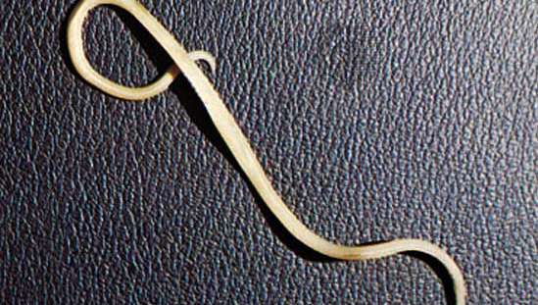
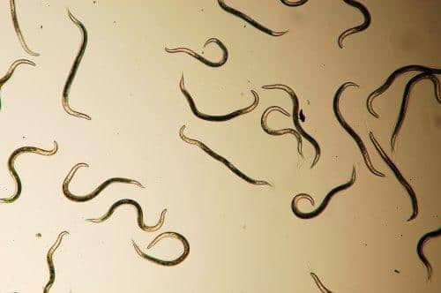
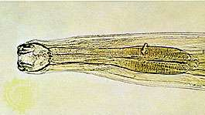
ASCARIS ANGUILLULE ANKYLOSTOME

Slide 114
ASCARIDIOSE OU ASCARIDIASE
L'ascaridiose est une parasitose intestinale cosmopolite, spécifiquement humaine, d'origine essentiellement alimentaire (ingestion des légumes, de crudités, d'eau portant des œufs embryonnés) due à un nématode : l’ascaris qui est responsable de troubles parfois très graves chez l'enfant.

Slide 115
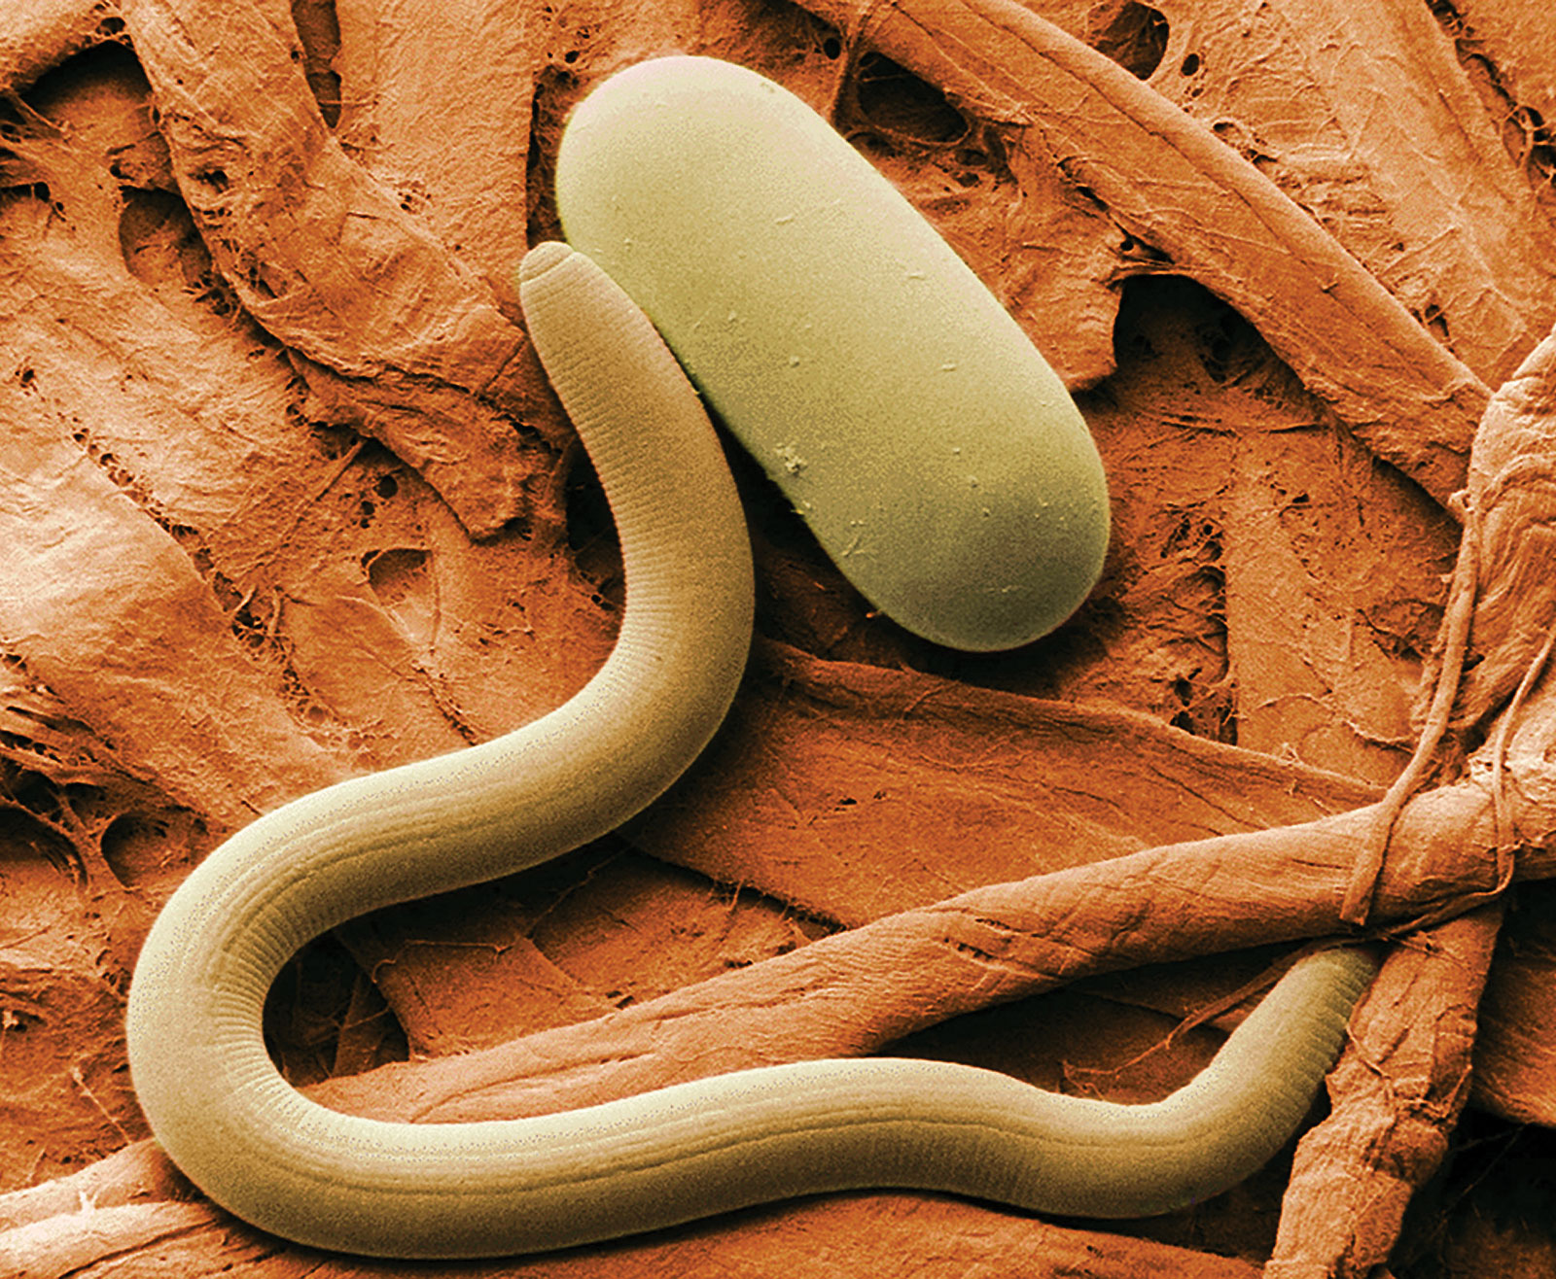

Slide 116
MODE DE CONTAMINATION - CYCLE BIOLOGIQUE
La femelle émet de nombreux œufs à coque mamelonnée qui rejette dans les selles, un embryon (larve).(1)
L'homme se contamine en ingérant cet œuf infestant. (2)
La larve libérée au niveau de l'estomac, traverse la paroi intestinale (3), gagne le foie par la veine porte (4), puis le cœur droit et les poumons (5).
Après effraction de la paroi alvéolaire pulmonaire, la larve remonte le long de l'arbre bronchique jusqu'au carrefour aéro-digestif (6), elle est déglutie et parvient dans l'intestin où elle devient adulte (7). La durée de ce cycle est de 7 à 8 semaines.

Slide 117
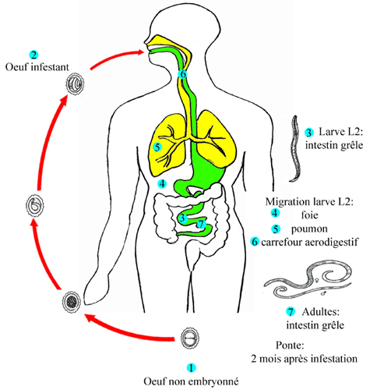

Slide 118
MANIFESTATIONS CLINIQUES
Les signes cliniques sont fonction de la migration larvaire.
Au niveau pulmonaire
Les signes cliniques sont dominés par le syndrome de Loëffler caractérisé par une fièvre, une toux, de la dyspnée asthmatiforme avec expectoration pouvant contenir des éosinophiles.

Slide 119
Au niveau digestif
Les ascaris adultes sont responsables de troubles digestifs tels que : des coliques, de la diarrhée, une anorexie, des nausées, des vomissements de un ou plusieurs ascaris parfois.
Au niveau cérébral
On peut noter une agitation, une irritabilité, une terreur nocturne, il faut noter que ces signes sont très rares.

Slide 120
COMPLICATIONS
Elles sont marquées par :
une occlusion intestinale due à la présence d'un ou de plusieurs vers en peloton.
un ictère par obstruction des canaux biliaires.
une péritonite par perforation intestinale.
une pancréatite aiguë par l'engagement de l'ascaris dans l'ampoule de Vater.
une appendicite par migration de l'ascaris dans l'appendice.

Slide 121
DIAGNOSTIC
Le diagnostic est évoqué par une hyperéosinophilie sanguine très élevée pouvant atteindre 50%.
La découverte d'œufs dans les selles (examen des selles), parfois le rejet d'un ver (par la bouche, le nez ou l'anus) donne la certitude.

Slide 122
TRAITEMENT
  Traitement médical
Helmintox à la Posologie : 10 mg/kg en une seule prise
Autres: Zentel, Alben, combantrin
L’intervention chirurgicale d'urgence s’impose en cas de complications, d’occlusion, de péritonite, d’appendicite

Slide 123
PROPHYLAXIE
  La stérilisation des réservoirs de parasites:
identification et traitement de tous les porteurs d'ascaris.
L'hygiène individuelle
lavage des mains avant les repas,
lavage des légumes et les fruits à consommer crus,
consommation de l'eau potable.

Slide 124
  L'hygiène collective
La construction et l'utilisation des latrines ou des fosses d'aisance,
La protection des points d'eau
L'interdiction de l'utilisation des fèces humains comme engrais pour les cultures maraichères.

Slide 125
ANKYLOSTOMIASE OU ANKYLOSTOMOSE
DEFINITION
L'ankylostomiase est une helminthiase fréquente en milieu tropical due à la présence dans le duodénum de deux (02) vers nématodes: ankyslostoma duodénale et Necator americanus responsables en cas d'infestation importante d'anémie grave parfois mortelle.

Slide 126
DESCRIPTION DES PARASITES
Deux ankylostomes spécifiquement humains; Ankylotoma Duodénal (A.D.) et Necator Americanus (N.A).
Cylindriques, de couleur blanc rosé, ils mesurent 10 à 18 mm pour les femelles et 8 à 11mm pour les mâles.
Ils sont caractérisés par leur capsule buccale armée.

Slide 127
Ils vivent enchâssés dans la muqueuse duodénale et se nourrissent de sang.
Ils secrètent une enzyme anticoagulante qui prolonge le saignement.
Ils sont très fréquents dans les régions chaudes et humides
Ils ont une durée de vie de 4 à 5 ans pour A.D. et 10 à 15 ans pour N.A.

Slide 128
MODE DE CONTAMINATION-CYCLE BIOLOGIQUE
La femelle fécondée pond des œufs qui sont éliminés dans les selles.
Dans le milieu extérieur, l’œuf mûrit et donne naissance en 24 heures à une larve rhabditoïde.
Cette larve se transforme en moins de 24 heures en larve strongyloïde et 5 à 10 jours plus tard, en larve strongyloïde enkystée. Cette dernière, mobile et résistante, surtout dans le sol humide ou dans la boue, est la larve infestante.

Slide 129
La larve strongyloïde enkystée traverse activement la peau (pied nu, fesse) en abandonnant son enveloppe par voie sanguine ou lymphatique.
Elle parvient au cœur et de là, passe dans l'artère pulmonaire jusque dans ses plus fines ramifications.
Elle quitte la voie sanguine pour la voie aérienne, franchit la paroi alvéolaire, remonte la bronchiole au niveau des bronches et la trachée jusqu'au carrefour aéro-digestif qu'elle atteint au 4eme jour.

Slide 130
A la faveur de secousses de toux et de mouvements de déglutition, elle bascule dans le tube digestif (œsophage-estomac-duodénum-jéjunum) pour achever sa maturation (adulte).
Quarante (40) jours environ après la contamination, on peut mettre en évidence des œufs dans les selles.

Slide 131
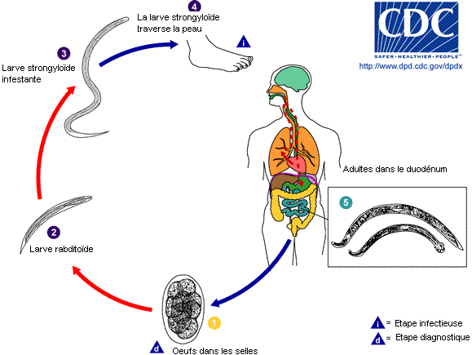
ANKYLOSTOME

Slide 132
MANIFESTATIONS CLINIQUES
  Phase tissulaire ou période de migration larvaire
Discrète ou muette elle est marquée par :
Des troubles cutanés: la traversée des larves infestantes réalisent la « gourme des mineurs » qui est un érythème papuleux, prurigineux, parfois compliqué de lésion de grattage.
Un catarrhe des gourmes qui une simple irritation des voies aéro-digestives supérieures avec une toux surtout vespérale, expectoration muqueuse, dysphonie voire dysphagie.

Slide 133
  Phase endocavitaire ou période de fixation digestive
La présence des vers adultes dans le duodéno-jéjunum n'engendre paradoxalement que peu de troubles digestifs mais, déterminé parfois une anémie sévère :
Troubles digestifs: dominés essentiellement par une duodénite, qui se traduit par des douleurs épigastriques, des nausées, des vomissements, de l'anorexie ou une perversion du goût (géophagie), une diarrhée mousseuse et un amaigrissement important.

Slide 134
Le Syndrome anémique résulte de la spoliation sanguine par les ankylostomes. Son intensité dépend de l'espèce en cause (A. duodénal soustrait davantage de sang que le N.A), de l'intensité du parasitisme et de l'état nutritionnel du malade.
L'anémie ankylostomienne grave réalise un tableau original et se traduit par la pâleur, des signes cardiovasculaires à type de dyspnée d'effort, de tachycardie, d’hypertension, d’œdèmes sous cutanés mous, indolores, prenant le godet, infiltrant souvent la face, les paupières notamment les membres Inférieurs et les organes génitaux, des anomalies unguéales : ongles souvent ramollis.

Slide 135
COMPLICATIONS et DIAGNOSTIC
Anémie
Duodénite
DIAGNOSTIC
Penser à l’ankylostomiase devant toute anémie surtout en zone tropicale.
Il faut évaluer l'importance de l'anémie par un hémogramme et par la mise en évidence des œufs d'ankylostomes dans les selles.

Slide 136
TRAITEMENT
  Traitement spécifique du parasite
Il consiste à déparasiter le porteur d'ankylostomes:
Combantrin: Posologie: 20 mg/kg en 1 ou 2 prises pendant 2 à 3 jours
Zentel: Posologie : 1 cp en 1 prise unique.
Traitement antianémique
Proposer un régime riche en protéine animale
Médicaments: Féfol : 1 cp Fumafer
Transfusion: envisager une transfusion sanguine dans les formes sévères.

Slide 137
PROPHYLAXIE
L'identification et le déparasitage systématique de tous les porteurs d'ankylostomes.
La lutte contre le péri-fécal par la construction et l'utilisation des latrines.
Le port de chaussure pour éviter les pénétrations des larves strongyloïdes enkystées enfouies dans le sol.

Slide 138
ANGUILLULOSE OU STRONGYLOÏDOSE
L'anguillulose est due au parasitisme duodénal d'un ver rond appelé Strongyloïde stercoralis. Parasitose intestinale mineure, elle peut dans certaines circonstances se transformer en une affection généralisée au pronostic sévère.
L’anguillule est un petit ver rond à peine visible à l'œil nu. Les femelles parthénogénétiques mesurent 2 à 3 mm de long et leur œsophage possède un seul renflement (forme strongyloïde) ; elles vivent profondément enchâssées dans la muqueuse duodénale de l'homme mais ne sont pas hématophages.

Slide 139
MODE DE CONTAMINATION-CYCLE BIOLOGIQUE
Les femelles parthénogénétiques pondent des œufs qui éclorent dans l'intestin.
Des larves dites rhabditoïdes s'en échappent. Celles-ci sont évacuées avec les selles dans le milieu extérieur.
Ces larves rhabditoïdes dites de première génération vont subir un cycle complexe en fonction de certaines conditions avec diverses évolutions.

Slide 140
CYCLE EXTERNE, ASEXUÉ-DIRECT
Les larves rhabditoïdes émises dans les elles se transforment directement dans la nature en larves strongyloïdes infestantes.
L’homme se contamine par voie cutanée en marchant pieds nus dans la boue ou en se baignant dans les cours d'eau ou une piscine.
Après avoir franchi les téguments, les larves migrent par voie sanguine au niveau du cœur droit, puis des poumons ou elles changent de direction et remontent bronchioles et bronches, trachée, jusqu'au carrefour aéro-digestif.
Elles sont alors dégluties après avoir franchi le pylore, elles deviennent des femelles parthénogénétiques.

Slide 141
CYCLE EXTERNE, SEXUE, INDIRECT OU HETEROGONIQUE
les larves rhabditoïdes se muent en adultes stercoraires,
les femelles fécondées pondent des œufs donnant naissance à des larves rhabditoïdes de « 2eme génération »
les larves se transforment à leur tour en larves strongyloïdes infestant l'homme par voie cutanée ;
il se produit ainsi une multiplication parasitaire dans le milieu extérieur. Les stades ultérieurs du cycle sont identiques à ceux du précédent.

Slide 142
CYCLE INTERNE OU CYCLE D'AUTOREINFESTATION ENDOGENE
C'est un cycle court, avec transformation directe des larves rhabditoïdes en larves strongyloïdes dans l'intestin du malade.
Les larves strongyloïdes infestantes vont traverser la paroi intestinale et suivre le parcours habituel.
Ceci explique la longévité de l'affection qui peut dépasser 20 voire 30 ans, alors que la survie des femelles est relativement brève.

Slide 143
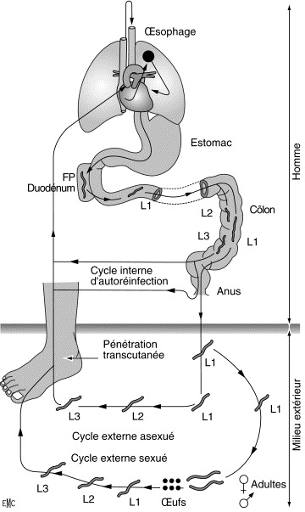
ANGUILLULOSE

Slide 144
MANIFESTATIONS CLINIQUES
Elles se déroulent en trois phases
La phase d'invasion est caractérisée surtout par des manifestations cutanées, des allergies type urticaire et des manifestations pulmonaires tels que la dyspnée, la toux.
La phase de migration est laryngée-pulmonaire, marquée par une toux avec expectoration riche encellule éosinophile, une dyspnée asthmatiforme et un catarrhe des voies aériennes supérieures

Slide 145
Phase d'état est dominée par les signes digestifs :
Duodénite faite de douleurs siégeant au niveau de l'épigastre ou de l’hypocondre droit, parfois plus bas, variables en intensité, capricieuses, ni rythmées par les repas, ni périodiques dans l'année.
Troubles du transit à type de diarrhée ou d’alternance de diarrhée et de constipation.
Signes cutanés sont faits d’urticaire banal et un larvacurreus (dermatite linéaire, rampante, entraînée, serpigineuse, érythémateuse, ) partant de l'orifice anale, ou survenant en bande au niveau de l’aisselle ou du thorax.

Slide 146
ANGUILLULOSE DISSÉMINÉE OU MALIGNE
Elle est due à un emballement du cycle d'auto infestation interne et conduit à une augmentation massive des larves en circulation « hyper infection » puis à leur dissémination dans tout l'organisme (anguillulose disséminée).
Lors de cette diffusion, les parasites entrainent avec eux des germes fécaux qui contribuent à la forte mortalité observée dans l’anguillulose maligne.
La gravité de cette forme justifie un traitement systématique, chez un sujet susceptible d'avoir été infesté, avant d'entreprendre une corticothérapie.

Slide 147
  Diagnostic
Penser à l'anguillulose devant une hyperéosinophilie sanguine > 500 éosiono/mm3 de sang: Cette hyperéosinophilie évolue en dents de scie.
La mise en évidence des larves rhabditoïdes dans les selles fraîches.
Traitement: Thiabendazole (Mintezol) à la posologie : 50 mg/kg en dose unique 25 mg/kg pendant 3 jours, dose répétée.
Albendazole(Zentel) a la Posologie: 15 mg/kg

Slide 148
OXYUROSE
DEFINITION
L'OXYUROSE EST UNE AFFECTION COSMOPOLITE BÉNIGNE STRICTEMENT HUMAINE, DUE À LA PRÉSENCE DANS LE RECTUM ET DE L'ANUS D'UN VER NÉMATODE: L'OXYURE OU ENTEROBIUS VERMICULARIS FRÉQUENTE CHEZ LES ENFANTS.

Slide 149
DESCRIPTION DU PARASITE
C'EST UN PETIT VER ROND, TRÈS FIN COMME UN CHEVEU DE COULEUR BLANCHE, MESURE 8 À 13 MM DE LONG POUR LA FEMELLE ET 2 À 3 MM DE LONG POUR LE MÂLE. LE COUPLE VIT DANS LA RÉGION CAECO-APPENDICULAIRE FIXÉ À LA MUQUEUSE.

Slide 150
MODE DE CONTAMINATION-CYCLE BIOLOGIQUE
Les femelles fécondées migrent jusqu'au rectum et se fixent à la marge anale, elles y pondent des milliers d'œufs embryonnés, d'emblée infestant. Le malade répand ainsi autour de lui des milliers d'œufs et contamine son entourage, familial et scolaire. Lorsqu'ils sont ingérés, ces œufs libèrent dans, l'estomac, une larve qui devient adulte dans l'iléon terminal en 3 semaines.
L'auto ré-infestation est fréquente chez l'enfant peu soucieux des règles d'hygiènes: en cherchant à soulager son prurit anal, il souille ses mains d'œufs qu'il avale ensuite.

Slide 151
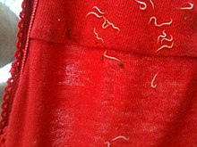
OXYURE

Slide 152
MANIFESTATIONS CLINIQUES
L'oxyurose est souvent latente. Le signe pathognomonique est le prurit anal, il est très intense, le plus souvent vespéral ou nocturne, responsable de surinfection.
Chez la petite fille, les femelles remontant jusqu'à la vulve sont responsables de vulvites ou de vulvo-vaginites.
Des troubles digestifs sont possibles, mais peu évocateurs : douleurs de la fosse iliaque droite, des troubles du transit, anorexie.
Quant aux signes nerveux et attribués à l'oxyurose (prurit nasal, grincement des dents, terreurs nocturnes, troubles du caractère «nervosité-nuitabilité» etc.) leur réalité n'est pas démontrée.

Slide 153
DIAGNOSTIC
La preuve parasitologique est apportée soit:
Par la découverte des vers adultes à la surface des selles ;
Par la mise en évidence des œufs embryonnés par le test de Graham (scotch- test) qui a pour but de décoller les œufs de la marge anale.
Rarement par la mise en œuvre de quelques œufs dans un examen de selle.
COMPLICATIONS
Digestives: appendicite à oxyure.
Gynécologiques: vulvites-vulvo-vaginites, salpingite chez la petite fille. Psychiques: baisse du rendement scolaire, insomnie.

Slide 154
TRAITEMENT
Zentel :Posologie 1 cp en 1 prise unique quelque soit l'âge mais pas avant 2 ans. OU flacon en 1 prise unique.
Pamoate de pyrentel(combantrin) : Posologie : 10 mg/kg/j en 1 prise
appliquer les règles d’hygiène classique (mains lavées avant chaque repas, ongles coupés courts).
répéter la cure d’oxyuricide 10 à 15 jours plus tard

Slide 155
PROPHYLAXIE
Pour éviter la contamination des sujets sains et l'auto infestation, il est nécessaire de : traiter simultanément tous les membres de la famille ou de la collectivité (qu'ils soient parasités ou suspectés de l'être) appliquer les règles d'hygiènes classiques (mains lavées avant chaque repas, ongles coupées court, vêtements et literie lavés et changer régulièrement)
porter aux enfants des « culottes serrées » pour les empêcher de se gratter
utiliser toujours des latrines
répéter la cure d'oxyuricide au moins tous les 6 mois.

Slide 156
RECAP: MODE DE CONTAMINATION
ASCARIS = INGESTION
ANKYLOSTOME = VOIE CUTANEE
ANGUILLULE = VOIE CUTANEE
OXYURE =INGESTION

Slide 157
LES CESTODOSES
Les cestodoses sont des helminthiases liées à la présence dans l'intestin de l'homme de vers plats ou cestodes, qui se présentent sous forme larvaire ou sous forme adulte.

Slide 158
TENIASE A TAENIA SAGINATA
C'est le ténia du bœuf ; il mesure 4 à 12 m de long. Son scolex (tête) piriforme de la taille d'une tête d'épingle porte 4 ventouses grâce auxquelles, il se fixe sur la muqueuse intestinale ; elle est dépourvue de crochets (ténia inerme). Le cou est étroit et ne mesure que quelques millimètres. Le corps est formé d’environ 2000 anneaux.

Slide 159
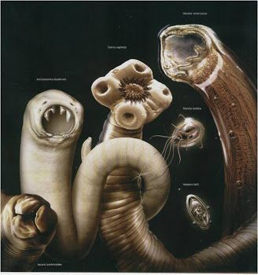

Slide 160
De son strobile (corps) se détachent 5 à 10 anneaux par jour qui sortent avec les selles, mais de façon spontanée par des mouvements actifs, en forçant le sphincter anal, les anneaux peuvent se retrouver dans les vêtements et dans la literie.

Slide 161
MODE DE CONTAMINATION-CYCLE BIOLOGIQUE
Dans le milieu extérieur, les anneaux d'abord mobiles animés de mouvements de reptation finissent par se dessécher et se désintègrent libérant des milliers d’œufs (embryophores) en moyenne 80 000 œufs/anneau. Ingérés par un hôte intermédiaire réceptif (bœuf), la coque de l'œuf est dissoute par les sucs digestifs et l'embryon muni de 06 crochets (embryon hexacanthe) est libéré.

Slide 162
II va alors traverser la paroi intestinale et migrer par voie lymphatique ou sanguine vers les tissus adipeux qui entourent les muscles pour se transformer en larves dites cysticerque au bout de 3 à 4 semaines. L'homme s'infecte en mangeant de la viande de bœuf crue ou insuffisamment cuite. Dans l'intestin, le cysticerque se fixe par ses ventouses à la muqueuse et se met à bourgeonner des anneaux. Le ténia devient adulte en 3 à 4 mois aux termes desquels les anneaux distaux commencent à se détacher.

Slide 163
MANIFESTATIONS CLINIQUES
Le plus souvent, l'infestation est totalement latente et n'est révélée que par la découverte des anneaux dans le linge ou la literie. Par ailleurs, l'on note:
les troubles digestifs vagues tels que : douleurs abdominales ou épigastriques, nausées ou vomissements, anorexie ou boulimie, diarrhée ou constipation,
les troubles généraux tels que: amaigrissement-asthénie,
les troubles neurovégétatifs : dyspnée-palpitations.

Slide 164
DIAGNOSTIC
Une hyper éosinophilie sanguine modérée 500 à 1000/mm en moyenne
Le lavement baryté pratiqué devant des douleurs épigastriques, troubles du transit, permet de voir l'image du ténia sous forme de bandelettes longues continues de 1 à 3 mm d'épaisseur (si les anneaux sont parallèles aux rayons X),
Présence d'anneaux dans le linge et la literie,
Mise en évidence des œufs collés à la marge anale par le test de GRAHAM.

Slide 165
TRAITEMENT
Niclosamide (tredemine) comprimés à 500 mg
Posologie: 2 cp à jeun à mâcher, attendre une heure toujours à jeun, Prendre 2 cp comme précédemment, attendre 3 heures avant de se réalimenter,
Dans certains cas, on peut introduire le produit par tubage duodénal au contact du ver.
NB :la Trédemine peut être administré sans danger chez la femme enceinte.
Praziquantel(Biltricide) Posologie : 10 mg/kg en 1 prise sans précaution de jeûne. Efficacité proche de 100%.

Slide 166
PROPHYLAXIE
  Mesures générales
Mesures visant à empêcher l'infestation de l'hôte intermédiaire
traitement de tous les porteurs de ténia,
construction et utilisation des latrines,
stabulation des animaux,
traitement des eaux usées.
Mesures visant à empêcher l'infestation de l'homme
surveillance vétérinaire de la viande
assainissement de la viande par congélation, vaccination à l'étude.
  Mesures individuées
Cuisson suffisante de la viande de bœuf

Slide 167
TENIASE A TAENIA SOLIUM
Taenia solium est le tænia du porc. C’est un ver plat de 2 à 8 mètres de long qui comporte 1000 anneaux. Son scolex possède une petite saillie rétractile appelée rostre armée d'une double couronne de crochets « tænia armé ». Il vit dans l'intestin grêle de l'homme. De son strobile (chaine d’anneaux) se détachent des anneaux murs par groupe de 5 à 10 et sont éliminés passivement dans les selles.

Slide 168
MODE DE CONTAMINATION-CYCLE BIOLOGIQUE
Dans le milieu extérieur, les anneaux et les œufs répandus sur le sol sont avalés par le porc. Dans son tube digestif, l'embryon hexacanthe est libéré et gagne le tissu musculaire (cœur, langue) ou il se transforme en larve cysticerque appelée cysticercus cellulosae.
Ce cysticerque ingéré par l'homme avec de la viande de porc mal cuite s'attache à la paroi de l'iléon et grossit pour devenir adulte en 3 mois. Des anneaux vont alors se détacher et être éliminés dans les selles.

Slide 169
MANIFESTATIONS CLINIQUES
Voir Taeniase à taeniasaginata.
DIAGNOSTIC
Mise en évidence d'embryophores au niveau de la marge anale par le scotch test de GRAHAM.
TRAITEMENT
Voir taeniase à taeniasaginata.
PROPHYLAXIE
Voir Teniase A TaeniaSaginator

Slide 170
TENIASE A DIPHYLLOBOTRIUM LATUM OU BOTHRIOCEPHALES
C'est le plus grand des cestodes adultes puisque sa taille moyenne est de 2 à 8 m pouvant atteindre 20 mètres. Son scolex est ovoïde et présente 2 ventouses allongées. Son strobile est formé de3000 à 4000 anneaux contenant à maturité au centre un utérus polylobe.
Contrairement aux autres ténias, il possède un orifice de ponte. Il n'est pas strictement inféodé à l'homme mais parasite également de nombreux animaux (chiens, chat, ours).

Slide 171
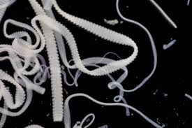
diphyllobotrium

Slide 172
MODE DE CONTAMINATION & CYCLE BIOLOGIQUE
Les vers adultes pondent des œufs non embryonnés qui sont éliminés dans les selles.
Il se forme en embryon en 10 à 15 jours. L'œuf éclot et libère une larve: corracidium. Nageant dans l'eau, le corracidium est avalé par un crustacé (cyclops) où il va se transformer au bout de 15 jours en larve procercoïde.
Si le cyclops est avalé par un poisson, la larve procercoïde va traverser le tube digestif, migrer dans tout l'organisme, se transformer en larve plerocercoïde qui est la forme infestante pour l'homme et certains mammifères.
C'est en ingérant l'un de ces poissons que l'homme ou divers mammifères contractent la bothriocéphaloses.

Slide 173
MANIFESTATIONS CLINIQUES
Le bothriocéphale détermine les troubles habituels de la téniase ; il engendre parfois une anémie macrocytaire et mégaloblastique (attribuée à l'avidité du ver pour la vitamine B12 à l'intérieur du tube digestif qui réaliserait une carence d'apport.
DIAGNOSTIC
Le diagnostic repose sur la découverte d'œufs dans les selles brunâtres, opercules, non embryonnés.
TRAITEMENT
Traitement spécifique du parasite : Niclosamide (Tredenine)
Traitement d'anémie : Vitamine B 12.

Slide 174
PROPHYLAXIE
Cuisson suffisante du poisson ou autres mammifères
AUTRES TAENIASES
D'autres taeniases peuvent être observés:
taeniase à hymenolepis Nana
taeniase à hymenolepis Diminuta (contamination accidentelle d'un arthropode)
taeniase à Dipylidium Caninum (indigestion de puce provenant du chien-chat).

Slide 175
RECAP
TAENIASES: INGESTION A PARTIR DE LA VIANDE DE L’HOTE
SAGINATA = VIANDE DE BŒUF
ANNEAUX DETACHABLES AVEC LES OEUFS
UNIQUEMENT HUMAIN
SOLIUM = VIANDE PORC
ANNEAUX DETACHABLES AVEC LES OEUFS
UNIQUEMENT HUMAIN
BOTRICEPHALE = POISSON
ANNEAUX NON DETACHABLES
POSSEDE UN ORIFICE DE PONTE
DEUX HOTES
PEUT PARASITER D’AUTRES MAMIFERES

Slide 176
FILARIOSE
On regroupe sous le nom de filarioses un ensemble de maladies causées par des parasites nommés filaires. Ces parasites provoquent chez l'homme des signes cliniques qui se manifestent généralement au niveau de la peau, du système lymphatique (ganglion) et de l'œil; elles évoluent lentement et sont rarement mortelles. Mais elles peuvent devenir graves en raison de l'incapacité fonctionnelle qu'elles créent: abcès de la jambe ou du pied, perte progressive de la vision etc.
Les principales filarioses humaines sont: la filariose lymphatique (wuchereriabancrofti), la filariose sous-cutanée ou base (loa-loa), l'onchocercose (onchococerca volvulus) et enfin la dracunculose (dracunculusmedinensis).

Slide 177
DRACUNCULOSE
La dracunculose est une filariose due à un ver filiforme appelé dracunculus medinensis qui se localise généralement dans le derme.
La dracunculose se rencontre dans toutes les régions chaudes du monde. En Afrique, elle occupe toute la région tropicale et la vallée du Nil.
Dracunculus medinensis est l'agent pathogène. La femelle mesure environ 80 à 100 cm.

Slide 178
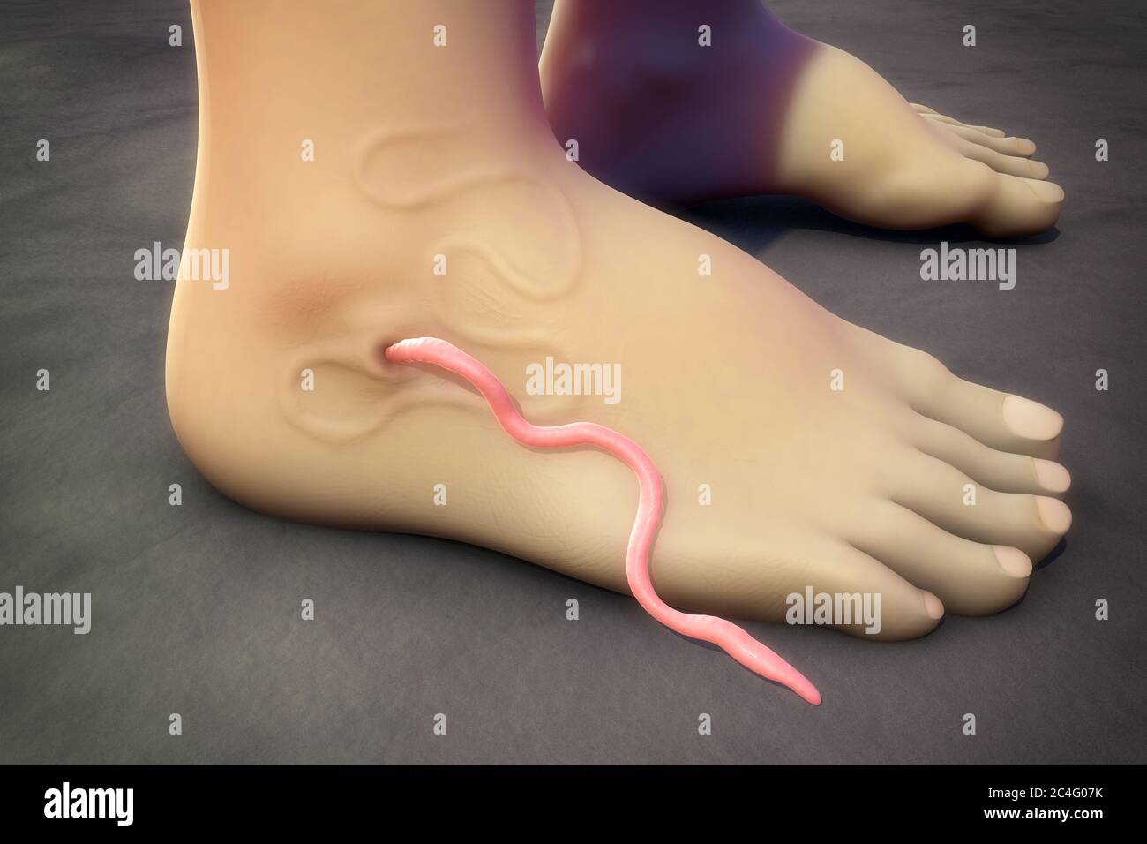
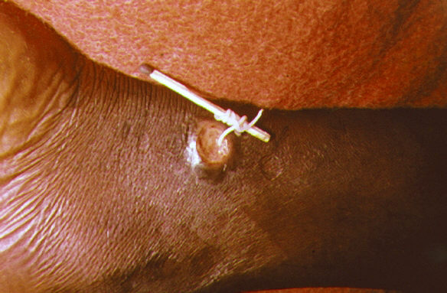
DRACUNCULUS MEDINENSIS

Slide 179
Réservoir de germe est constitué uniquement de l'homme malade.
L’hôte intermédiaire est un crustacé appelé coronatus qui vit dans les eaux douces dormantes et stagnantes.
Les localisations fréquentes du ver sont les membres inférieurs (98%) mais on peut retrouver le ver au niveau des organes génitaux, le creux axillaire, la langue

Slide 180
CYCLE PARASITAIRE
La filaire femelle adulte qui vit en général dans le derme au contact de l'eau se rapproche de la peau par son extrémité utérine pour libérer les larves.
Les larves expulsées par la femelle poursuivent leur développement une fois ingéré par le cyclops pour devenir infestant après 3 semaines d'évolution.

Slide 181
L'homme se contamine buvant de l'eau contenant les cyclops qui vont être dissous par les sucs gastriques. Les vers adultes libérés traversent la paroi du tube digestif pour atteindre les tissus. Les vers mâles meurent après fécondation avec la femelle. La femelle vient se placer sous la peau au niveau des membres inférieurs.
Ainsi, au contact de l'eau, la femelle libère plusieurs milliers de larves et le cycle recommence.

Slide 182
ETUDE CLINIQUE
  Période d’incubation est asymptomatique et dure environ un an.
  Période d’invasion est marquée par une poussée urticarienne (démangeaison) précédant la sortie du ver, un pseudo-phlegmon fistulisé de la jambe laissant apparaître l'extrémité du ver et des troubles digestifs : nausées ou vomissements ou diarrhée.
  Période d’état : phase importante est caractérisée par une impotence fonctionnelle de 2 à 3 semaines correspondant à l'expulsion totale du ver ou des vers en l'absence de toutes
  complications.

Slide 183
COMPLICATIONS
Elles font tout l'intérêt de la maladie et elles sont constituées par :
infectieuses: tétanos, abcès, gangrène, septicémie, etc.
séquelles: ankylose articulaire, rétraction tendineuse.
Le diagnostic positif repose uniquement sur la mise en évidence du ver adulte par la vision.
NB: Les adultes ou les embryons ne se recherchent pas dans les selles, ni dans le sang encore moins dans les urines.

Slide 184
TRAITEMENT ET PROPHYLAXIE
L'extirpation du ver de façon mécanique par enroulement progressif (1 tour/ jour) autour d'une allumette ou d'un bâtonnet, sans le casser demeure le moyen le plus efficace de supprimer le parasite mais elle est lente (2 à 3 semaines) et délicate.
Antibiothérapie et renouvellement journalier du pansement.
La prophylaxie consiste à isoler et traiter les maladies identifiées; instaurer une communication pour le changement de comportement avec les malades et les communautés :

Slide 185
Demander aux malades de s'abstenir de mettre les pieds dans l'eau, construire des puits avec margelle, conseiller aux populations de boire de l’eau potable.
Enseigner les procédés de potabilisation de l'eau à domicile :
Filtration: très efficace avec un simple pagne ou tissu propre
Ebullition de l'eau
Désinfection chimique : javellisation
Procéder à la destruction des cyclops dans toutes les zones identifiées.
Assurer une surveillance épidémiologie accrue dans les zones d'endémie.

Slide 186
L’ONCHOCERCOSE ou la cécité des rivières
L'onchocercose est une filariose provoquée par l'infestation de la peau et des yeux par un ver nématode, onchocerca volvulus.
L'onchocercose est surtout répandu dans de nombreux pays d'Afrique intertropicale comme le Bénin, le Burkina-Faso, la Côte d'ivoire, le Ghana, la Guinée, l'Ouganda, le Zaïre et constitue l'une des principales causes de cécité. Il existe par ailleurs quelques foyers en Amérique Centrale.
L'agent pathogène est onchocerca volvulus.

Slide 187
Le vecteur qui est l'hôte intermédiaire est la simulie ou simuliumdamnosum. Elle se rencontre le plus souvent le long des fleuves et des rivières aux courants rapides favorables à la ponte et aux développements des œufs.
La transmission se fait essentiellement par la piqûre de la simulie.

Slide 188
CYCLE PARASITAIRE
La femelle pond ses œufs dans les eaux courantes sur les objets émergents (herbes, branches). Une dizaine de jours plus tard, après être passés les stades larvaires, puis nymphe, les jeunes adultes (simulie) s'envolent.
A l'occasion d'une piqûre sur un sujet infecté, la simulie absorbe les microfilaires (embryons de ver). Après plusieurs mues, celles-ci deviennent infestantes.
Dès lors, elles peuvent être inoculées à un individu sain, chez qui elles achèveront leur croissance pour donner des filaires mâles et femelles.

Slide 189
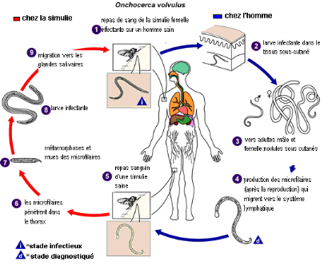

Slide 190
ETUDE CLINIQUE
  L’incubation est silencieuse et dure entre : 3- 6 mois et dominée essentiellement par des manifestations cutanées :
Onchocercomes ou kystes onchocerquiens: qui sont des nodules fermes, mobiles sous la peau, de taille très variable, unique ou multiples. Ces kystes siègent généralement au niveau du grand trochanter; du gril costal ; des crêtes iliaques chez l'adulte ; et particulièrement chez l'enfant et l'adolescent au niveau de la tête.

Slide 191
  Prurits onchocerquiens ou gale filarienne: il s'agit de lésions très prurigineuses de la peau; qui siègent au niveau des fesses, des cuisses, aux avant-bras et au thorax. Elles s'accompagnent d'une pachydermie.
  La Période d'état est dominée par les troubles oculaires tardifs progressifs, bilatéraux et irréversibles car les yeux sont atteints dans tous les segments (cornée - iris - rétine), entraînant à la longue une cécité.

Slide 192
  Signes cliniques annonciateurs
Penser à l’onchocercose chez tout patient en zone d'endémie onchocerquienne se plaignant soit de :
troubles oculaires : héméralopie ou d'une baisse de l'acuité visuelle, de douleurs oculaires et larmoiement
un ou plusieurs nodules prurit généralisé et persistant

Slide 193
  Examens précliniques
La biopsie cutanée exsangue permet de :
confirmer le diagnostic par la découverte des microfilaires
apprécier l'importance de l'infestation (charge parasitaire)
charge faible : 0-10 microfilaires
charge moyenne: 11-50 microfilaires
charge forte : > 50 microfilaires.

Slide 194
TRAITEMENT
  Traitement médical repose à l’heure actuelle sur un médicament très puissant et qui vise à stériliser l'organisme du malade en détruisant les microfilaires et les vers adultes.
IVERMECTINE cp= 6mg à la Posologie de 15-24 kg = 3 mg soit ½ cp en 1 prise unique 25-44 kg = 6 mg soit 1 cp en 1 prise unique Traitement chirurgicalDans la destruction des vers adultes, l'on pratique dans certains cas une nodulectomie (extirpation chirurgicale des kystes ou nodules). Cette opération est sans danger, mais elle est insuffisante car elle n'atteint qu'un nombre assez faible de fïlaires

Slide 195
PROPHYLAXIE
L'OMS a mis en place un dispositif qui associe la lutte contre les simulies, le traitement des populations atteintes à un programme de recherches scientifiques. Ce programme fait l'objet de campagne de l'OMS depuis 1974 dans sept pays d'Afrique de l'Ouest touchés par ce fléau (y compris la C-I). Il consiste en :

Slide 196
un dépistage précoce et un traitement des cas identifiés ; une sensibilisation des populations sur la nécessite de se protéger contre les piqûres de simulie par le port de vêtement approprié, par l'utilisation de produits répulsifs et la destruction des foyers de reproduction et des mouches tsé-tsé par la pulvérisation aérienne ou au sol d'insecticide (ex: DDT) et par l'utilisation de piège à glossine ;

Slide 197
RECAP
DRACUNCULOSE:
AGENT PATHOGENE =DRACUNCULUS MEDINENSIS
MODE DE TRANSMISSION = INGESTION DE CYCLOPS PAR EAU DE BOISSON
VER VISIBLE A L’ŒIL NU MAIS JAMAIS DANS LES SELLES
ONCHOCERCOSE
AGENT PATHOGENE = ONCHOCERCA VOLVULUS
VECTEUR = SIMULIE
MODE DE TRANSMISSION = PIQURE DE LA SIMULIE

